Slide 1
Im Sturm des Lebens gehalten sein
Lukas-Evangelium 8,22-25

Slide 2
Eines Tages stieg Jesus mit seinen Jüngern ins Boot und sagte zu ihnen: „Wir wollen über den See ans andere Ufer fahren!“
Lukas-Evangelium 8,22

Slide 3
Während der Fahrt schlief Jesus ein. Plötzlich brach auf dem See ein schwerer Sturm los; das Boot füllte sich mit Wasser, und sie waren in grosser Gefahr.
Lukas-Evangelium 8,23

Slide 4
Die Jünger stürzten zu Jesus und weckten ihn. „Meister, Meister“, schrien sie, „wir sind verloren!“ Jesus stand auf und wies den Wind und die Wellen in ihre Schranken. Da legte sich der Sturm, und es wurde ganz still.
Lukas-Evangelium 8,24

Slide 5
„Wo bleibt euer Glaube?“, fragte Jesus seine Jünger. Sie aber sagten voll Furcht und Staunen zueinander: „Wer ist nur dieser Mann? Er befiehlt sogar dem Wind und dem Wasser, und sie gehorchen ihm.“
Lukas-Evangelium 8,25

Slide 6
I. Jesus verhindert keine Stürme

Slide 7
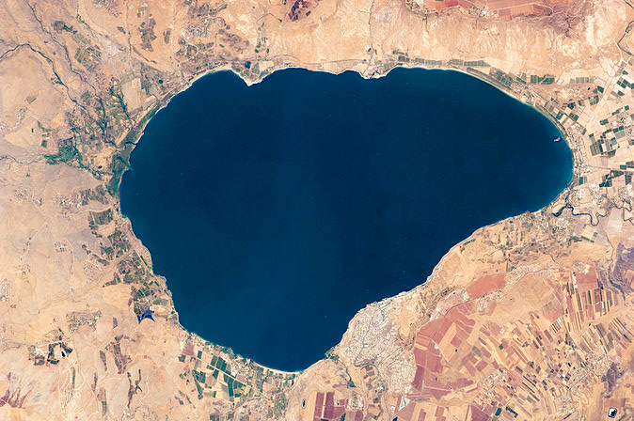
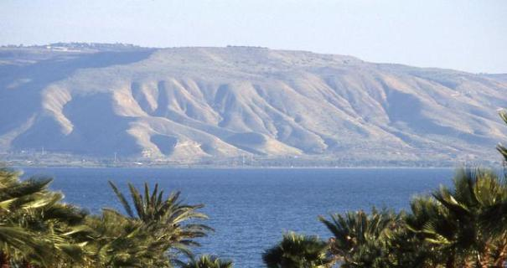

Slide 8
„Plötzlich brach auf dem See ein schwerer Sturm los; das Boot füllte sich mit Wasser, und sie waren in grosser Gefahr.“
Lukas-Evangelium 8,23

Slide 9
„Ich bin jeden Tag bei euch, bis zum Ende der Welt.“
Matthäus-Evangelium 28,20

Slide 10
„Die Christen beschlossen, den Geschwistern in Judäa eine Geldspende zukommen zu lassen; jeder sollte entsprechend seinen Möglichkeiten zu ihrer Unterstützung beitragen.“
Apostelgeschichte 11,29

Slide 11
„Dreimal wurde ich mit der Rute geschlagen, einmal wurde ich gesteinigt, dreimal habe ich einen Schiffbruch erlebt, und einmal trieb ich einen ganzen Tag und eine ganze Nacht auf dem offenen Meer.“
2.Korinther-Brief 11,25

Slide 12
„Gott lässt seine Sonne über Bösen und Guten aufgehen und lässt es regnen für Gerechte und Ungerechte.“
Matthäus-Evangelium 5,45

Slide 13
„Ja, ich bin überzeugt, dass weder Tod noch Leben, weder Engel noch unsichtbare Mächte, weder Gegenwärtiges noch Zukünftiges, noch gottfeindliche Kräfte, weder Hohes noch Tiefes, noch sonst irgendetwas in der ganzen Schöpfung uns je von der Liebe Gottes trennen kann, die uns geschenkt ist in Jesus Christus, unserem Herrn.“
Römer-Brief 8,38-39

Slide 14
„Enttäuschung über den Glauben an Jesus, unser eigenes Leben oder über das Leben anderer Menschen hat ihre Ursache in der Hauptkrankheit unserer westlichen Welt: Wir erwarten Befriedigung, wir wollen, dass es uns gut geht. Wir möchten vor allem Erfolg haben. Leid muss immer gelindert werden. Probleme müssen immer beseitigt werden. Quälende Gefühle müssen durch angenehme ersetzt werden.“
L.J.Crabb: Das Schweigen der Männer, Brunnen, S. 216.

Slide 15
„Wer mit dem Sohn verbunden ist, hat das Leben. Wer nicht mit ihm, dem Sohn Gottes, verbunden ist, hat das Leben nicht.“
1.Johannes-Brief 5,12

Slide 16
II. Jesus beherrscht die Stürme

Slide 17
„Meister, Meister, wir sind verloren!“
Lukas-Evangelium 8,24

Slide 18
„Obwohl keine Schuld auf mir liegt, laufen sie herbei, um mich anzugreifen. Wach auf, komm und sieh es dir an!“
Psalm 59,5

Slide 19
„Meister, Meister, wir sind verloren!“
Lukas-Evangelium 8,24

Slide 20
„Jesus stand auf und wies den Wind und die Wellen in ihre Schranken. Da legte sich der Sturm, und es wurde ganz still.“
Lukas-Evangelium 8,24

Slide 21
„Wo bleibt euer Glaube?“
Lukas-Evangelium 8,25

Slide 22
„Meister, Meister, wir sind verloren!“
Lukas-Evangelium 8,24

Slide 23
„Voll Furcht und Staunen sagten zueinander: „Wer ist nur dieser Mann? Er befiehlt sogar dem Wind und dem Wasser, und sie gehorchen ihm.“
Lukas-Evangelium 8,25

Slide 24
„Legt alle eure Sorgen bei Jesus ab, denn er sorgt für euch.“
1.Petrus-Brief 5,7

Slide 25
Schlussgedanke

Slide 26
„Zunächst glauben sie, doch wenn eine Zeit der Prüfung kommt, wenden sie sich wieder ab.“
Lukas-Evangelium 8,13

Slide 27
„Im Lauf der Zeit wird der Glaube von den Sorgen, dem Reichtum und den Freuden, die das Leben bietet, verdrängt, sodass keine Frucht reifen kann.“
Lukas-Evangelium 8,14

Slide 28
„Gottes Liebe zu uns ist daran sichtbar geworden, dass Gott seinen einzigen Sohn in die Welt gesandt hat, um uns durch ihn das Leben zu geben.“
1.Johannes-Brief 4,9

Slide 29
„Ich weiss, was es heisst, sich einschränken zu müssen, und ich weiss, wie es ist, wenn alles im Überfluss zur Verfügung steht. Mit allem bin ich voll und ganz vertraut: satt zu sein und zu hungern, Überfluss zu haben und Entbehrungen zu ertragen.“
Philipper-Brief 4,12

Slide 30
„Wen habe ich im Himmel ausser dir? Und auch auf der Erde habe ich nach nichts Verlangen, wenn ich nur dich bei mir weiss!“
Psalm 73,25

